Slide 1
基于核心素养的科学数据教育科普转化
乔翠兰
华中师范大学物理学院
1

Slide 2
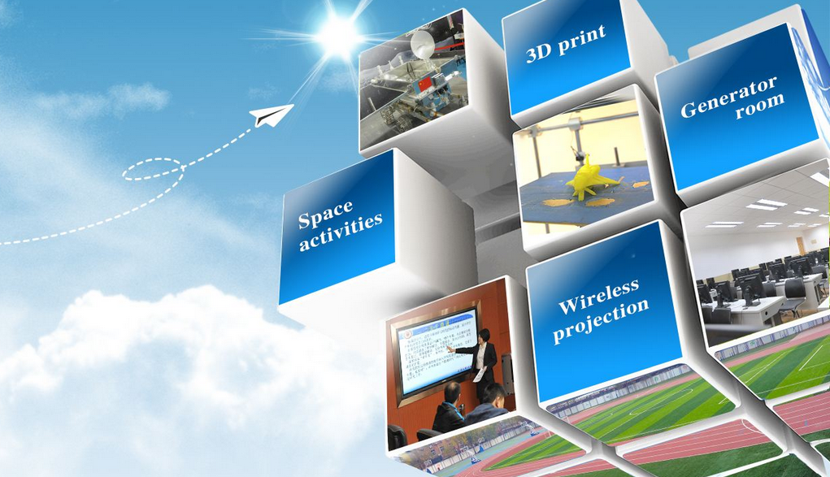
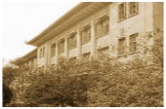
目录
Contents
核心素养
科学数据
教育科普转化

Slide 3
01
PART
核心素养
★ 双基
★三维目标
★ 核心素养
Notes:
国之重器

Slide 4
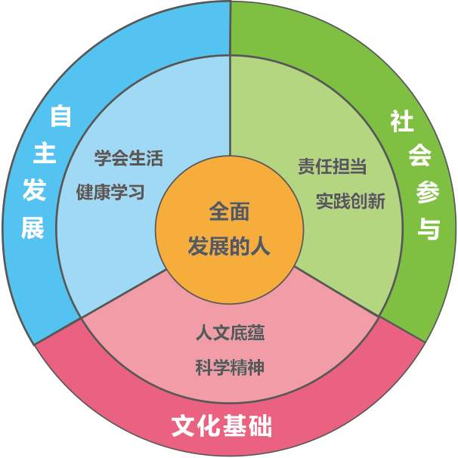
Notes:
2016年9月13日上午，中国学生发展核心素养研究成果发布 ^{[3]} 会在北京师范大学举行。北京师范大学校长董奇、教育部基础教育二司副司长申继亮出席会议并致辞。来自教育学界和心理学界的知名专家学者、教育行政部门人员和一线教育工作者代表等参加了会议。
中国学生发展核心素养以培养“全面发展的人”为核心，分为文化基础、自主发展、社会参与3个方面，综合表现为人文底蕴、科学精神、学会学习、健康生活、责任担当、实践创新等六大素养，具体细化为国家认同等18个基本要点。各素养之间相互联系、互相补充、相互促进，在不同情境中整体发挥作用。 ^{[4]} 为方便实践应用，将六大素养进一步细化为18个基本要点，并对其主要表现进行了描述。根据这一总体框架，可针对学生年龄特点进一步提出各学段学生的具体表现要求。 ^{[2]}

Slide 5
Notes:
国之重器

Slide 6
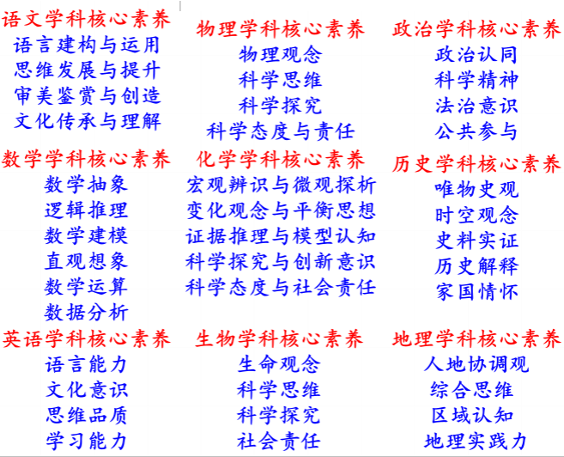

Slide 7
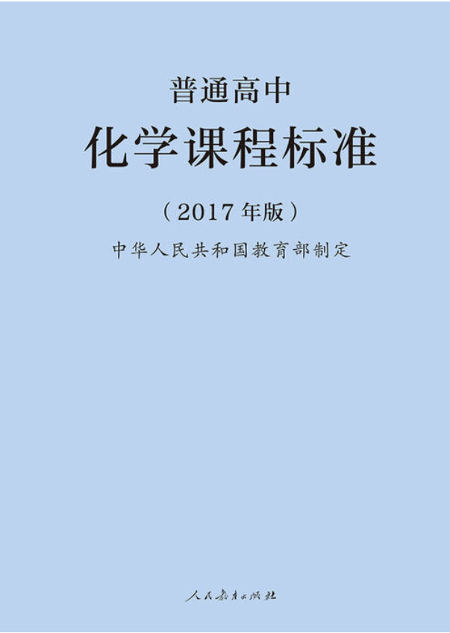
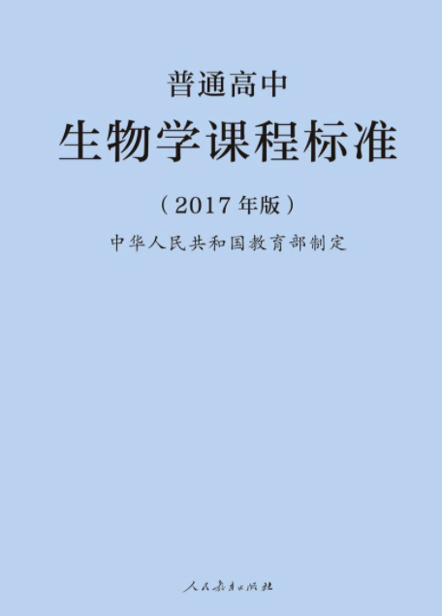
Notes:
国之重器

Slide 8
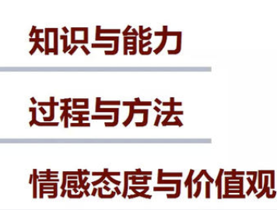
2001—2011—2016/7—2021
Notes:
国之重器

Slide 9
01
PART
核心素养
★ 未来10-20年
Notes:
国之重器

Slide 10
02
PART
科学数据
★ 科学问题
★真实场景
★ 科学数据
★ 科学素材
★ 科学方法
★ 科学素养
Notes:
国之重器

Slide 11
科学教育
一方面是人才培养的问题
一方面是教育素材的转化问题

Slide 12
教什么？
怎么教？
√基于哪些科学素材
√在哪些科学真实场景中
√采用哪些科学真实数据
√阐明哪些具体科学问题
√体会哪些科学方法
√教学模式√教学方法
更具有时代意义,更能丰富教学创造性
邓先君，乔翠兰*，素养指向下的物理科学真实数据教育转化[J]，物理与工程，Vol.30 No.1 2020

Slide 13
02
PART
科学数据
★由科学研究产生
★具有广泛开发价值
★一种信息资源
★多元目标价值导向
★具有丰富的科学教育价值
Notes:
★由科学研究产生的★具有广泛开发价值★多元目标价值导向★一种信息资源★具有丰富的科学教育价值。

Slide 14
03
PART
教育科普转化
★ 他山之石
★我国情况
★ 努力尝试
Notes:
国之重器

Slide 15
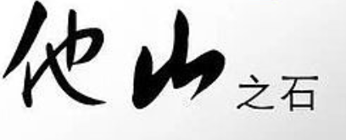
NASA
在1958年建立之初，颁布《空间法》，强调在重大科研任务之外，促进公众有效理解科学的科普活动是NASA每一个机构、每一个项目的重要目标。
（NASA . National Aeronautics and Space Act of 1958[Z].）
NASA承诺将所有科研任务和研究结果以公众能够理解的形式公布，并让公众参与到项目研究中。
（NASA . National Aeronautics and Space Administration-2003 Strategic.）
1994年制定并实施“空间科学办公室科普与教育战略计划”，强调开展各级教育，将教育资源开发重心由公众科普向K-12STEM教育倾斜。

Slide 16
NFC
美国实行国有科学数据“完全与开放”共享的政策，并设立财政专项资金支持科学数据共享建设。
2002年以来，NSF资助了近100个高等教育机构、K-12学校、科研机构之间的合作。
（李小红,李玉娇.美国推进STEM教育的策略[J].比较教育研究,2019(12)）

Slide 17
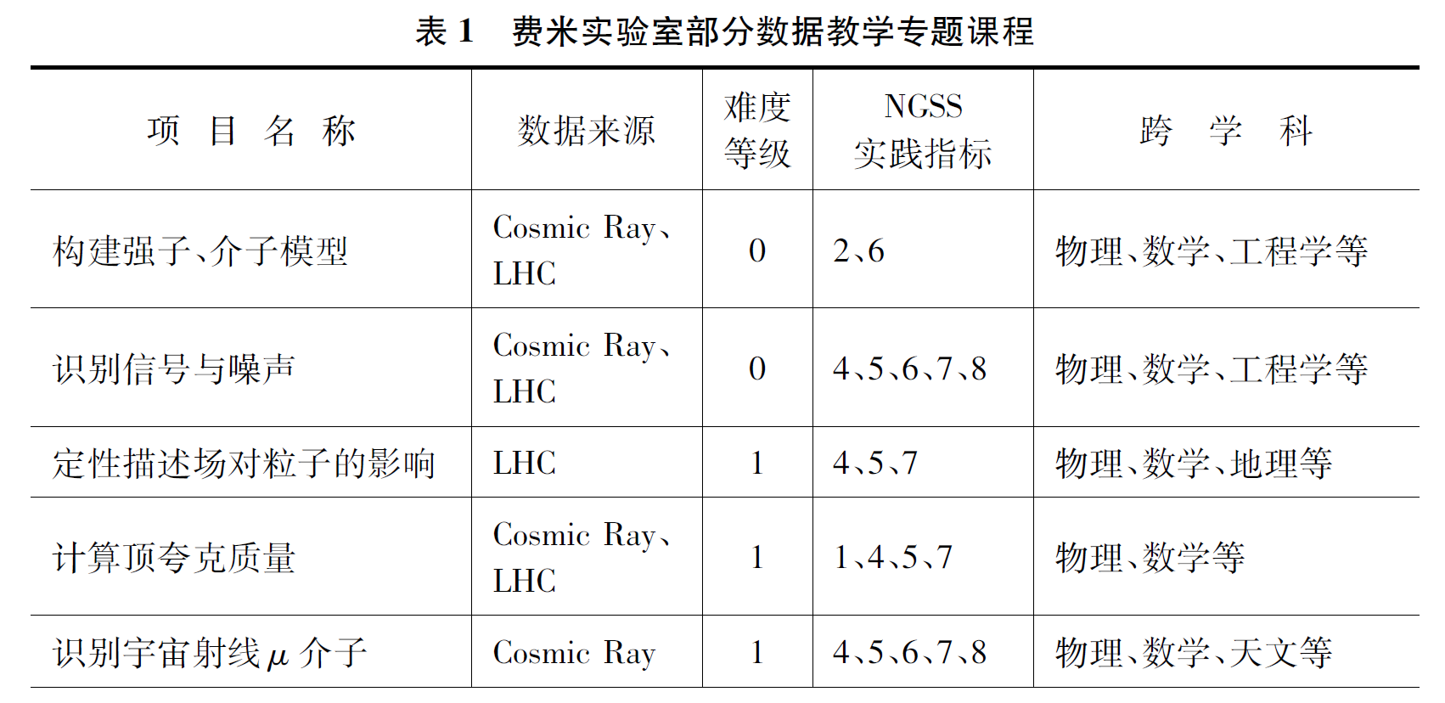
费米实验室
费米实验室将其教育宗旨确立为“将科学教育带到你身边”，其跨学科科学数据课程目标定位于“科学性与教育性并存”

Slide 18
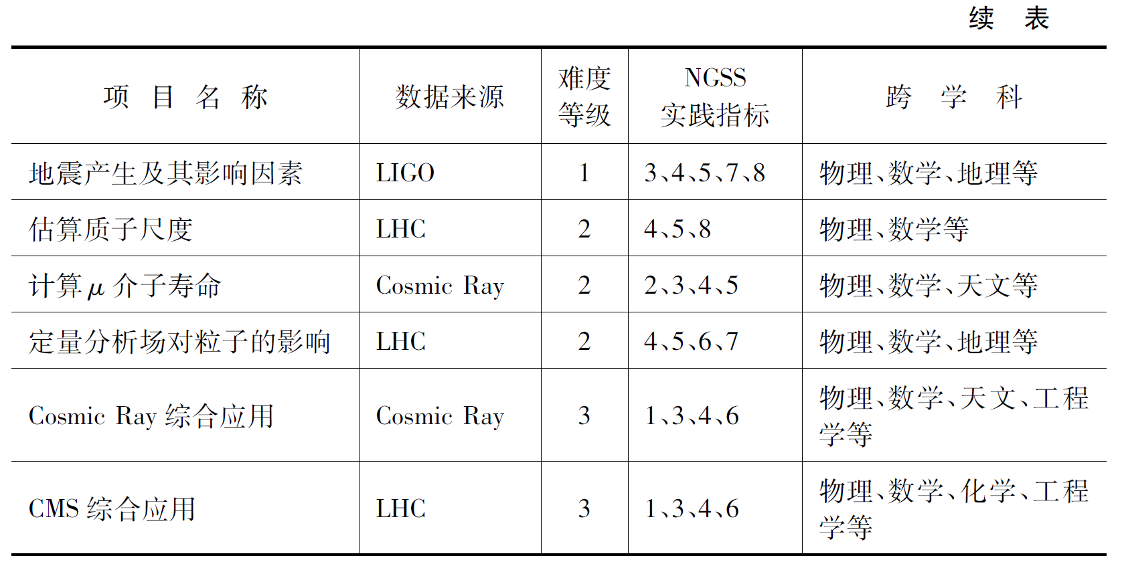
郭庆,乔翠兰*,伍远岳.科学素养的跨学科发展及其实现_美国费米实验室基于科学数据的课程开发之启示[J],2020(9).

Slide 19
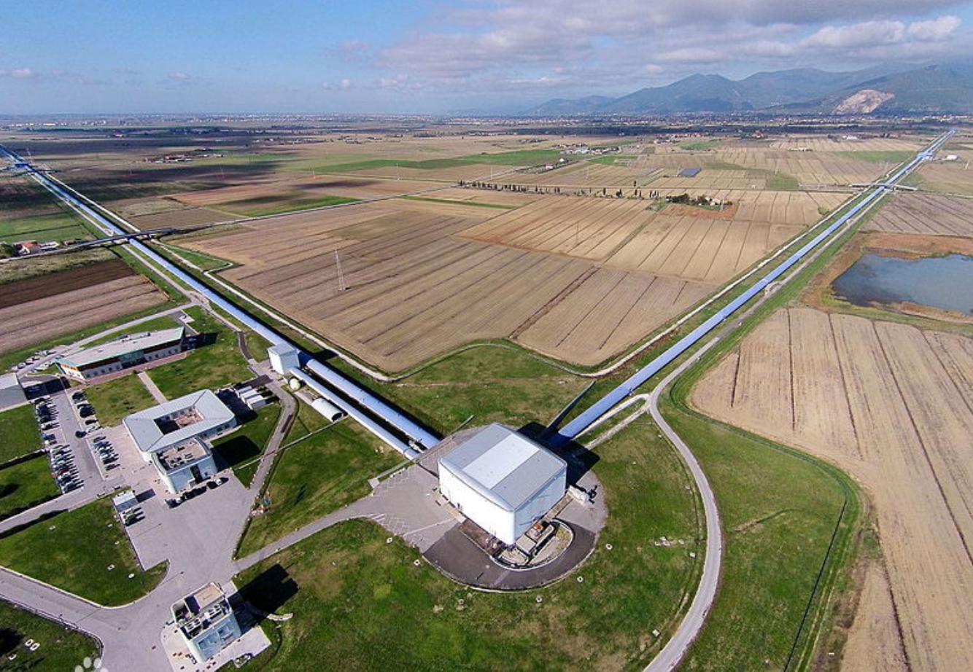
LIGO
LIGO，USA，Livingston & Hanford

Slide 20
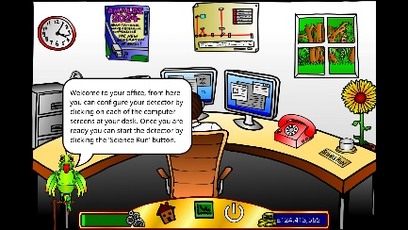
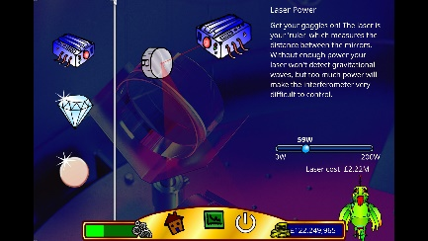
时空探索
英国伯明翰大学引力波光学小组

Slide 21
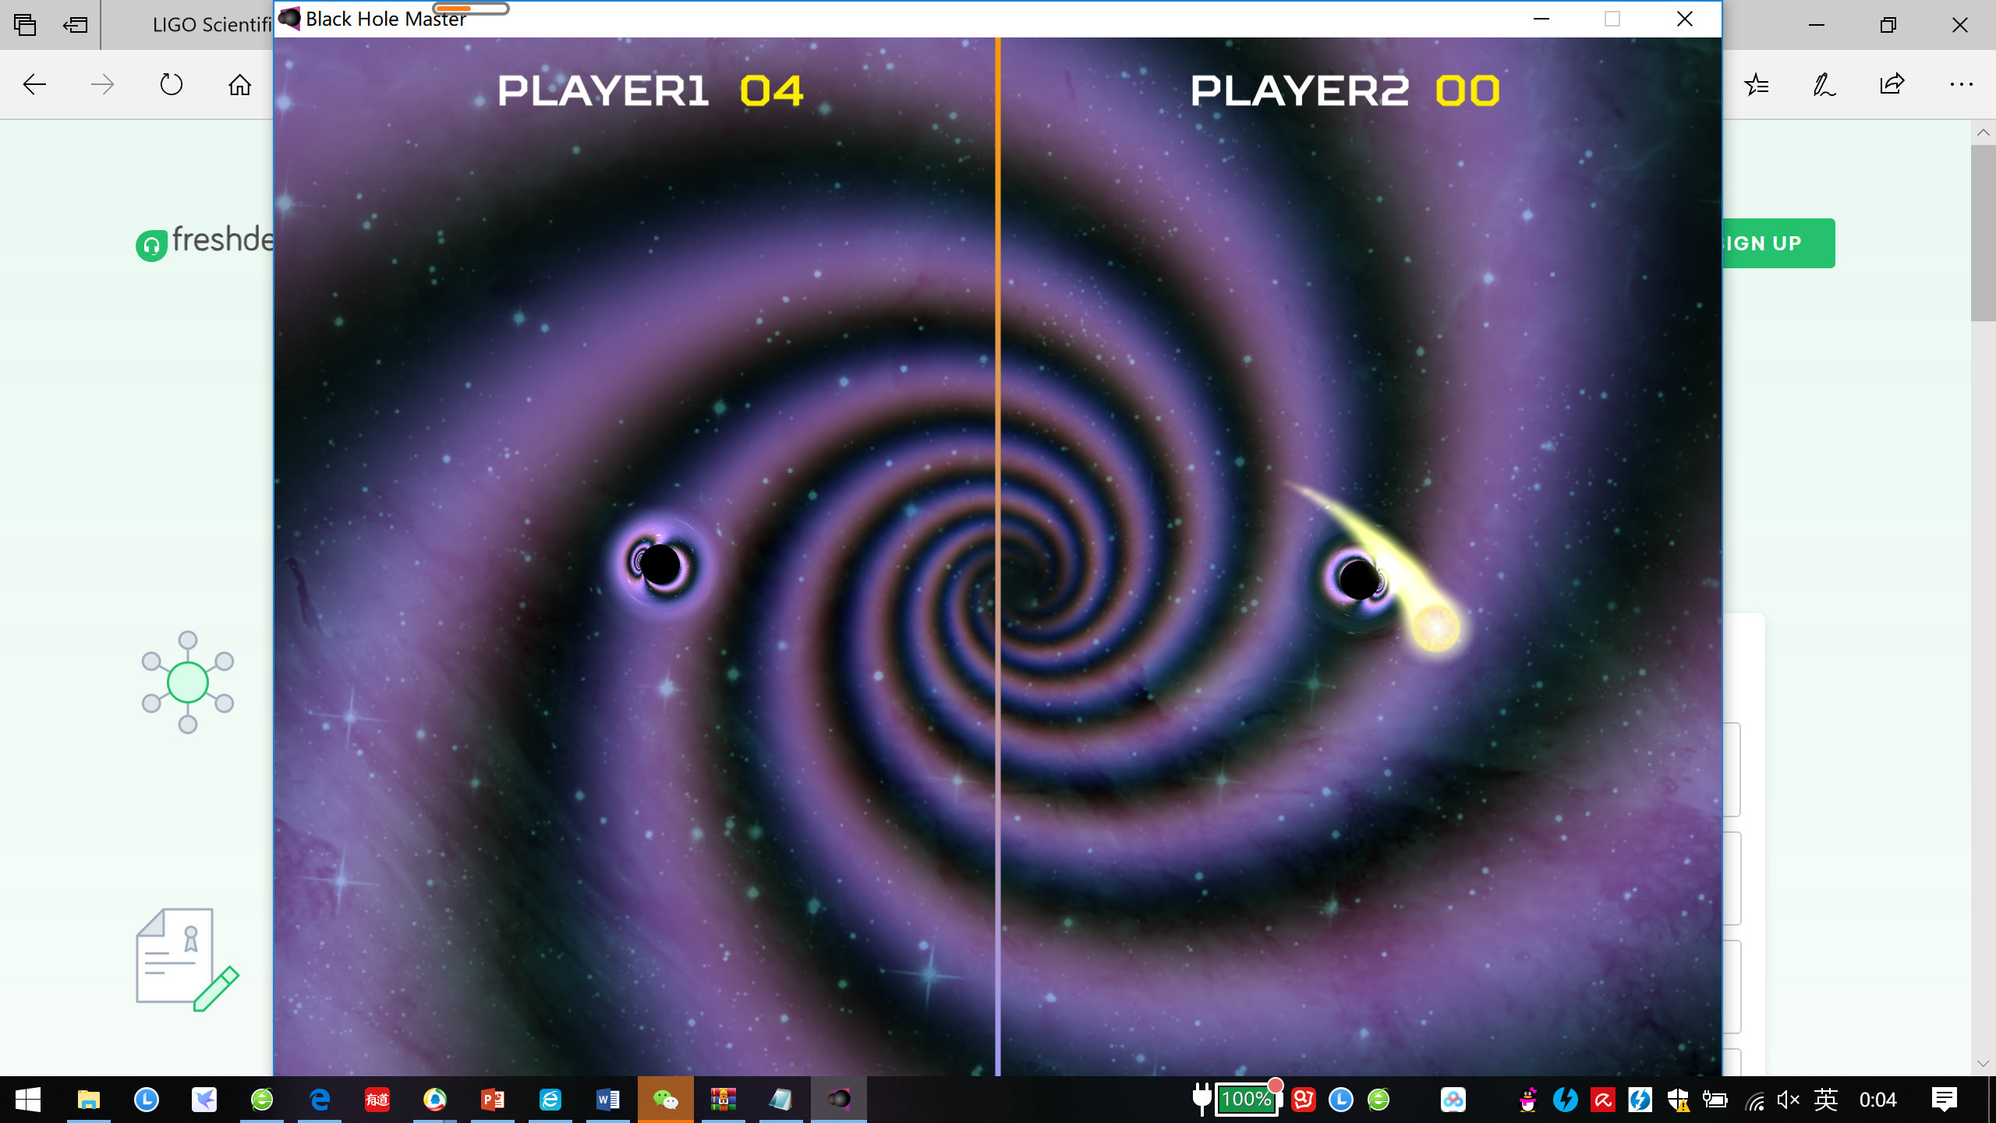
教师资源之活动
大众活动
英国伯明翰大学引力波光学小组

Slide 22
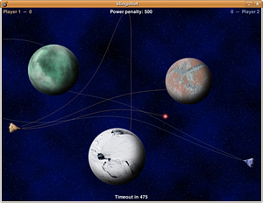
教师资源之活动
大众活动
弹弓游戏：美国：罗彻斯特理工学院计算相对论和引力中心

Slide 23
教师资源之活动
大众活动
LIGO单词搜索：英国：马丁.汉卓（格拉斯哥大学）

Slide 24
教师资源之活动
大众活动
操作LIGO：美国自然历史博物馆

Slide 25
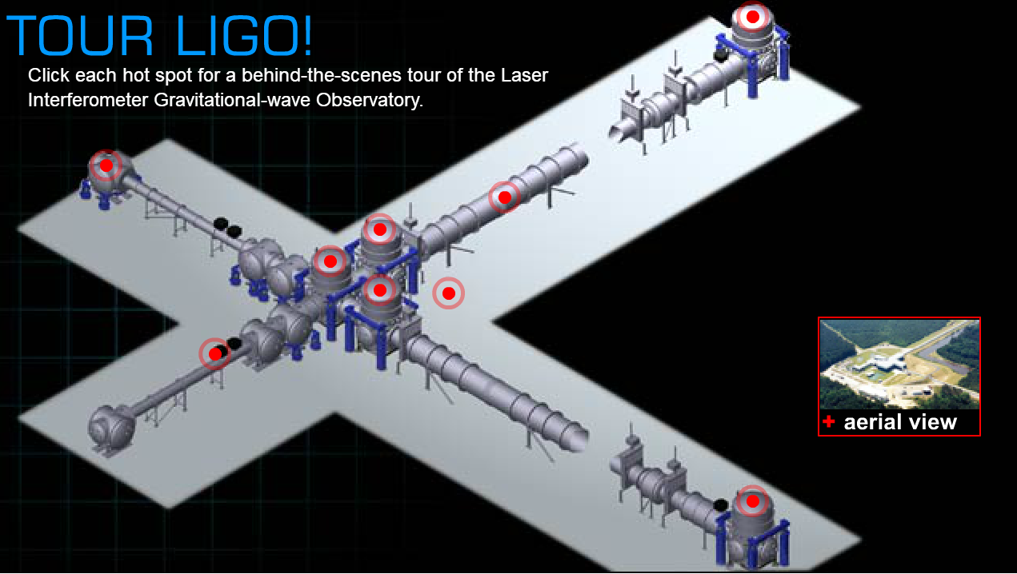
教师资源之活动
大众活动
LIGO交互式虚拟漫游：美国自然历史博物馆

Slide 26
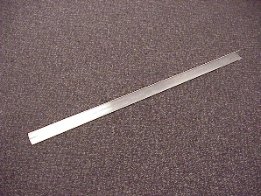
教师资源之活动
教室活动
教室里的干涉仪(A——胶水； B——磁铁)
花费都不到150美元
获得构建精密设备所需的动手技能
使用波行为的基本模型解释光的干涉
描述干涉仪反射镜的运动与产生的条纹图案运动之间的关系
与NGSS的关联在于波动行为和特性内容，包括光的性质、科学调查的发展、在调查中使用技术、制定和修改科学解释和模型、调查中的安全实践等。

Slide 27
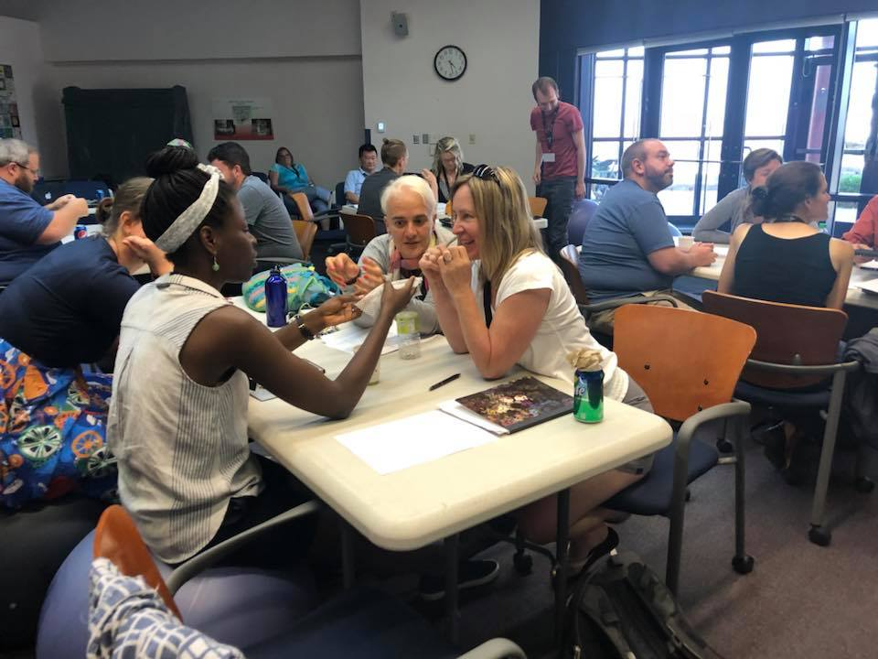
教师资源之科学教育中心
教师专业发展
相信对教师的投资可以显著提高学生的成就和在所有领域取得成功的机会。
K-12科学教师，集中在探究、互动和物理科学上。
从2015年9月到2019年9月的4年间，共举办过31个讲习班，涉及到声音、光、波、引力、电与磁、探究和工程学、低成本实验等主题。
2018年IPA教师讨论和设计将现代物理带进21世纪课堂的活动的场景图片
Notes:
学生可以点击LIGO网站，向LIGO项目的科学家提出问题，并且，有代表性的问题可能会被甄选出来在网页上做公开答复

Slide 28
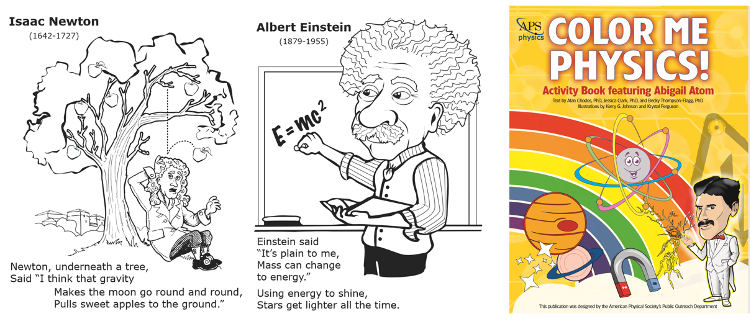
学生资源之其他资源
Notes:
学生可以点击LIGO网站，向LIGO项目的科学家提出问题，并且，有代表性的问题可能会被甄选出来在网页上做公开答复

Slide 29
我国现状
研究较为贫乏
在CNKI 中检索“科学数据”
发现21 世纪以来，相关研究主要集中在数据共享、数据处理、数据管理、元数据、图书情报等方面，缺乏对科学数据教育转化的关注。

Slide 30
努力尝试
WWT
基于引力波的漫画
基于黑洞的歌曲
基于地球卫星的可视化
基于散裂中子源的中学物理资源设计
基于EP的教育科普资源设计
基于激光雷达的教育科普设计……

Slide 31
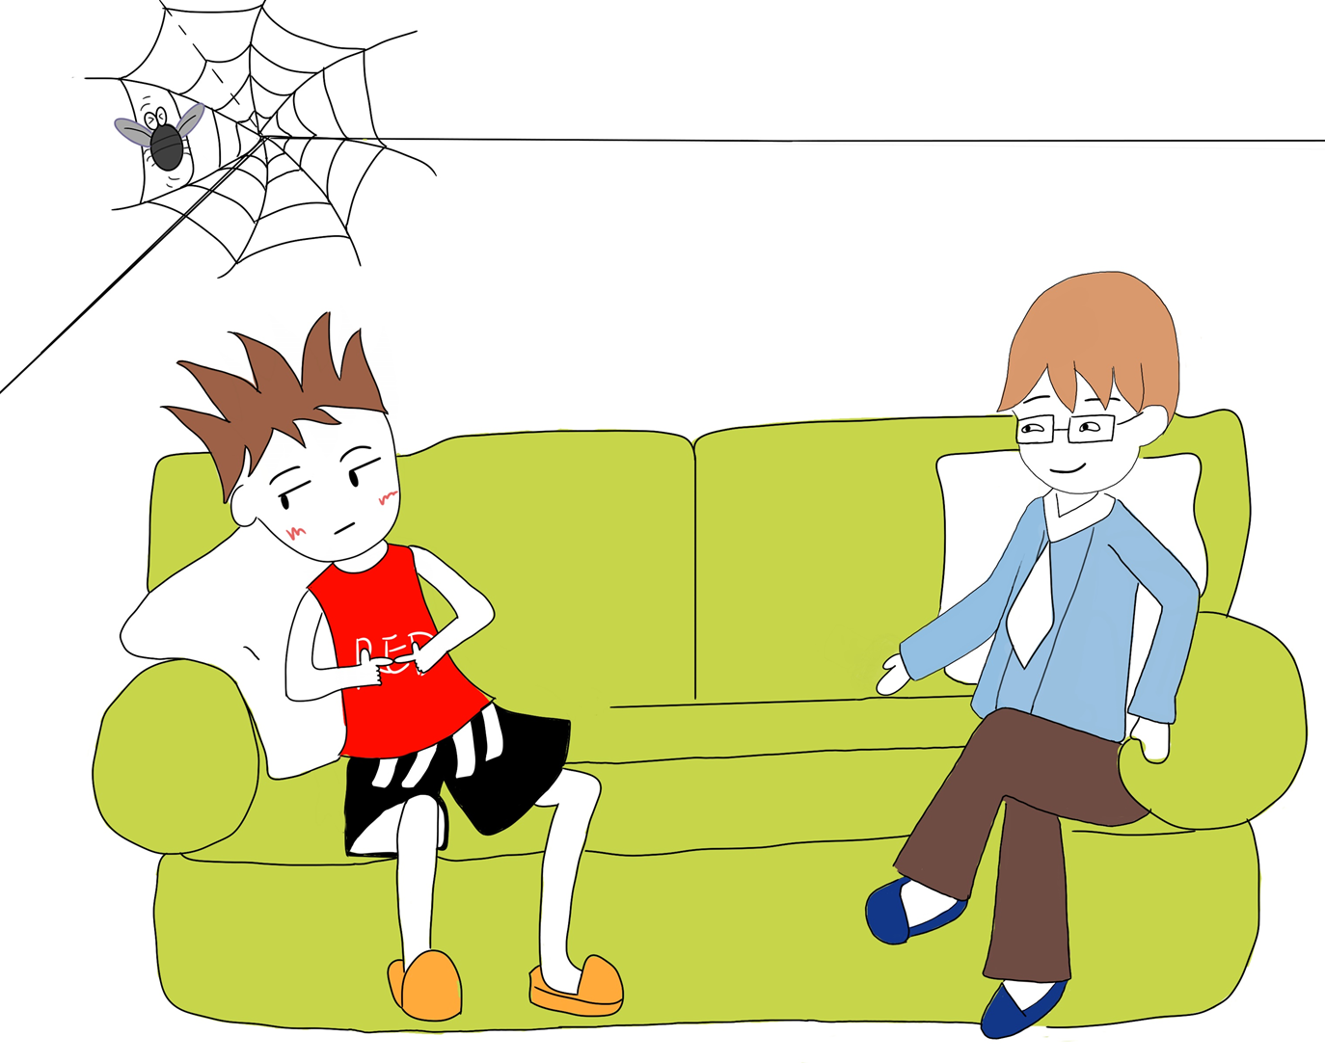
生活现象——苍蝇“蹦迪”
引力波
平民学霸哥
吃货学渣弟

Slide 32
剧组大合照

Slide 33
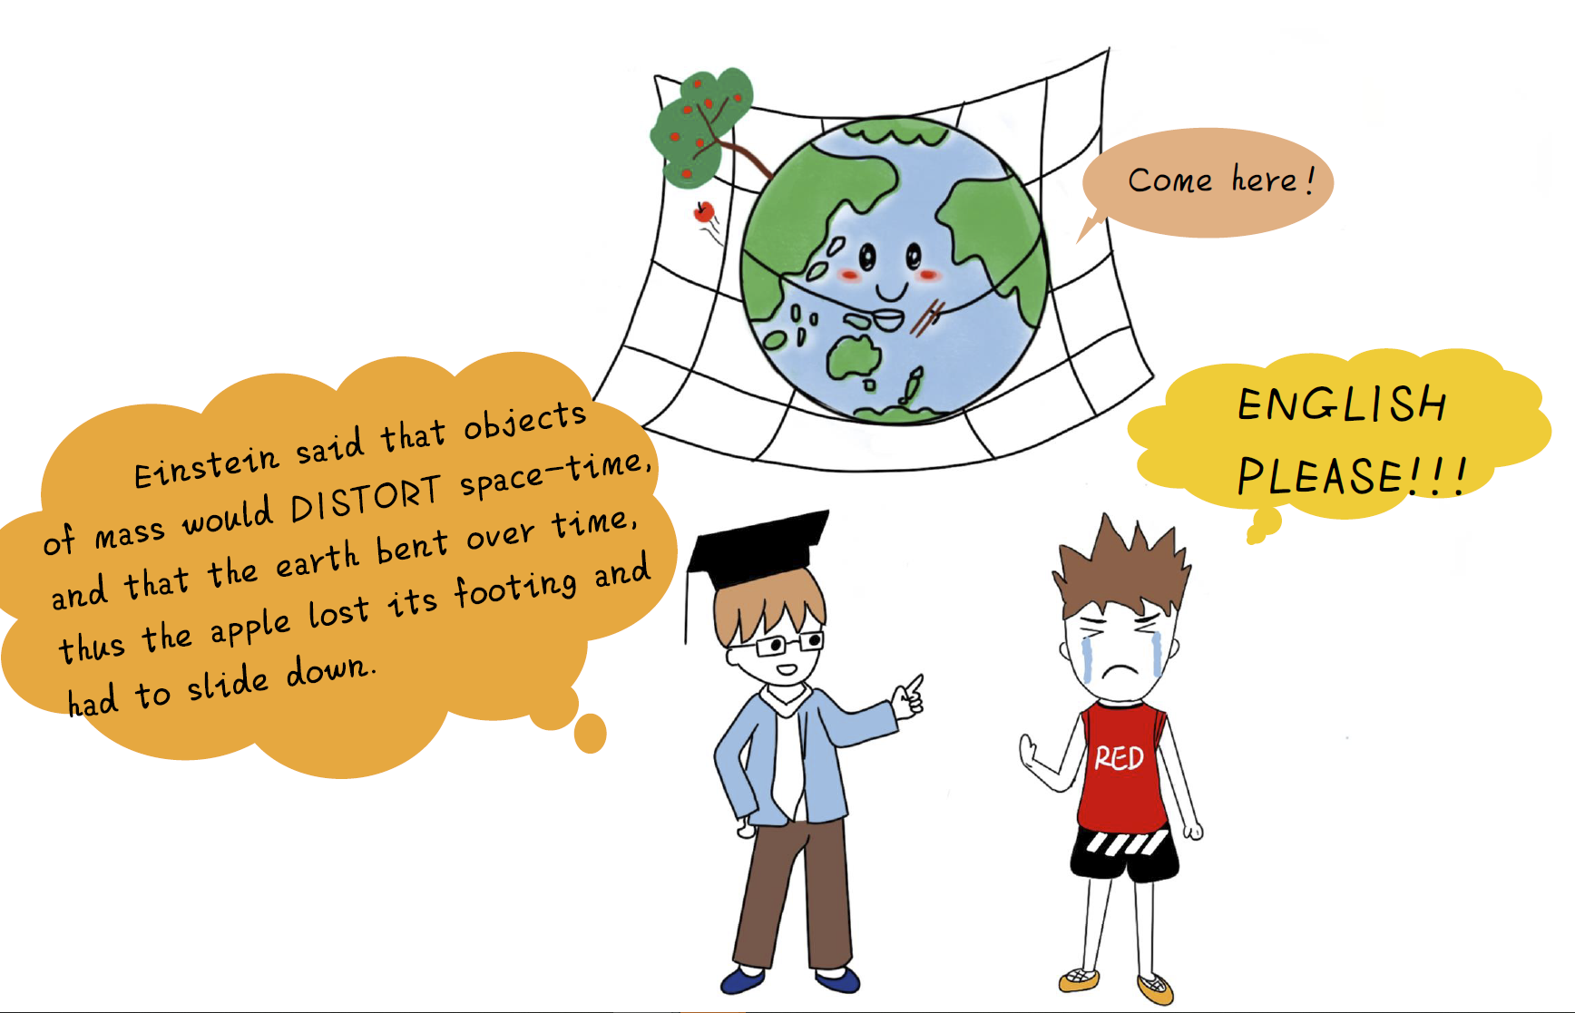

Slide 37
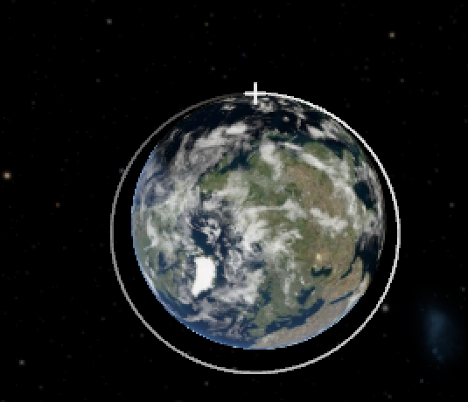

Slide 38
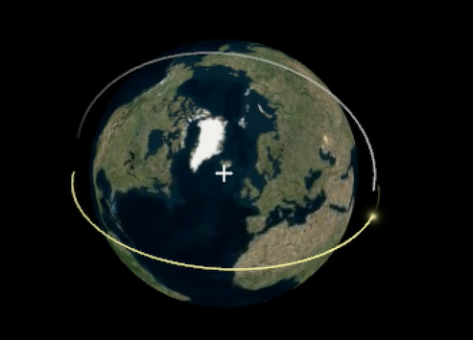
Notes:
Corot探测器

Slide 39
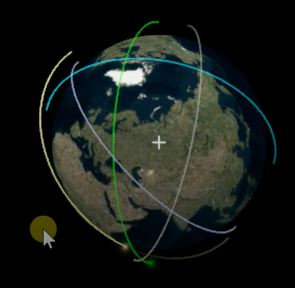
Notes:
Corot探测器

Slide 40
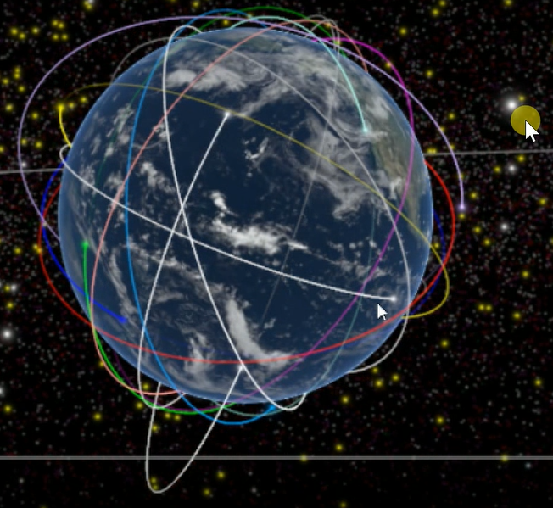
Notes:
Corot探测器

Slide 41
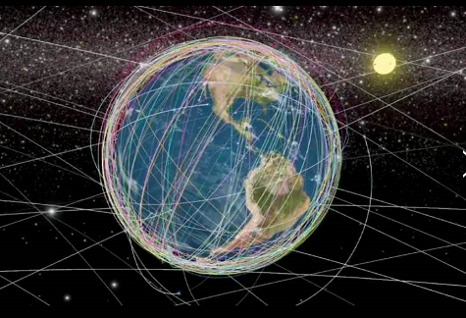
Notes:
Corot探测器

Slide 42
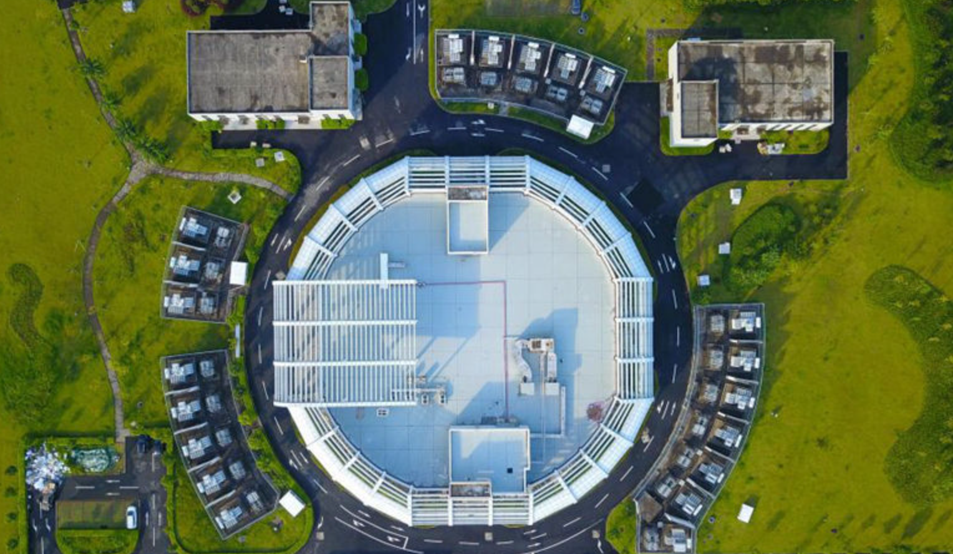
中国散裂中子源（CSNS），东莞，2018

Slide 44
小龙虾的翻身仗
--龙虾眼X射线望远镜

Slide 45
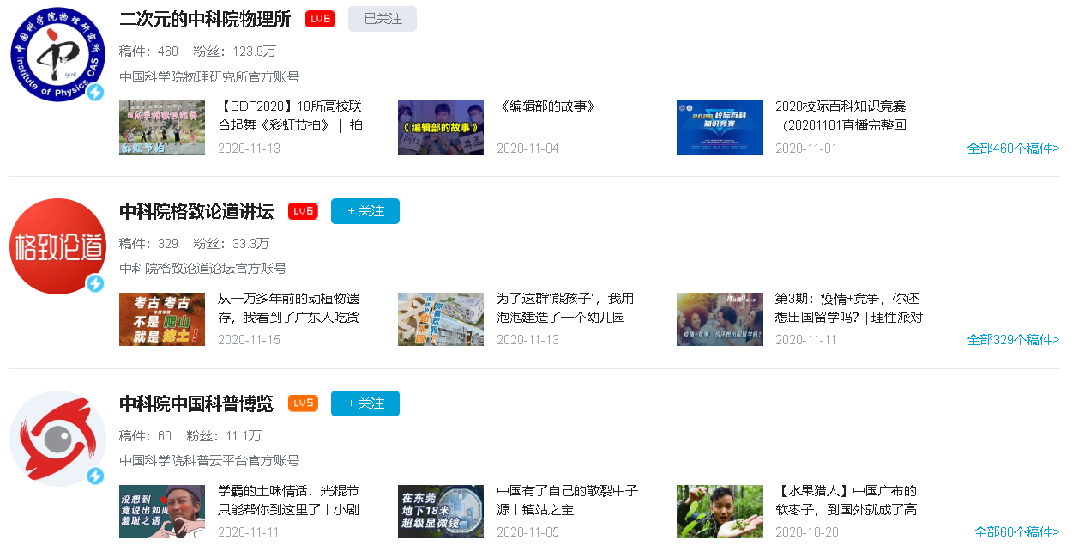
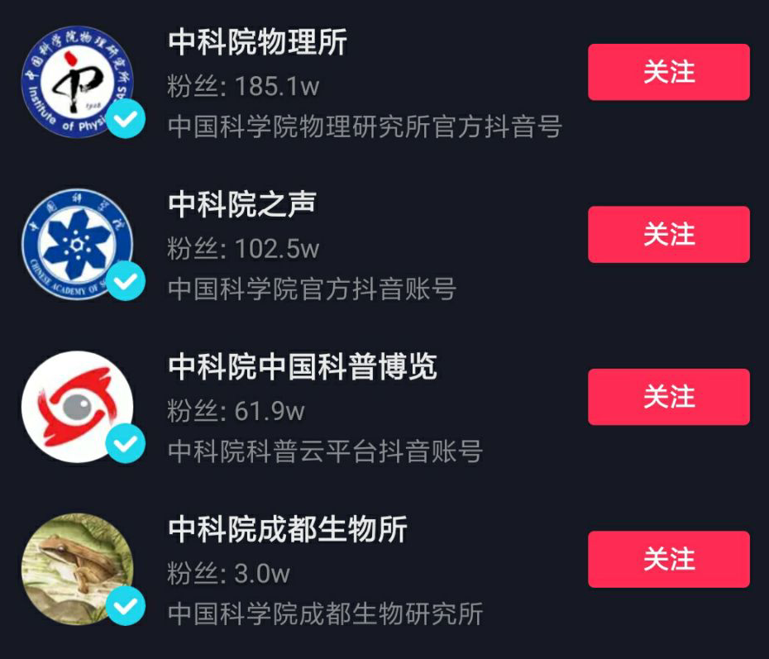
设计与规划
 | ①没有理工科知识背景的文科生与社会人士 | ②中学生
人力资源
实物资源
虚拟资源
科技馆从业人员对馆内的展品展项的展示目的，演示中展示的科学技术原理都十分熟悉，并且在接待公众中了解观众的需求，可以借助现有人员开展时域天文学主题专项活动，将科技馆，天文馆的资源动起来。
依托各地教育部门和中学展开，以课程标准为理论指导，对在职教师和职前教师展开科普培训，使得在物理和地理课程相应章节的教学过程中，穿插EP知识和天文学最新进展。
邀请专家学者和从事EP建造的工程师，到中学开展科普系列讲座。提高中学生的科学素养。
依托于现在城市的天文馆或者科技馆等设施，设计补充与EP相关的资源包，如实物仿造展示，以EP作用和时域天文学为主体，以大众所熟悉的黑洞，超新星的概念知识为载体。并且在科技馆内设计较为开阔的场地，使得参观人员能够更为直接的去触碰感知EP的作用，时域天文学的进展。不仅仅停留在“科技馆进校园”，也可以将相应的教学模具带入科技馆中，让教育更深入的融入科技馆。
图源：B站https://search.bilibili.com/upuser?keyword=%E4%B8%AD%E7%A7%91：
图源：抖音APP

Slide 46
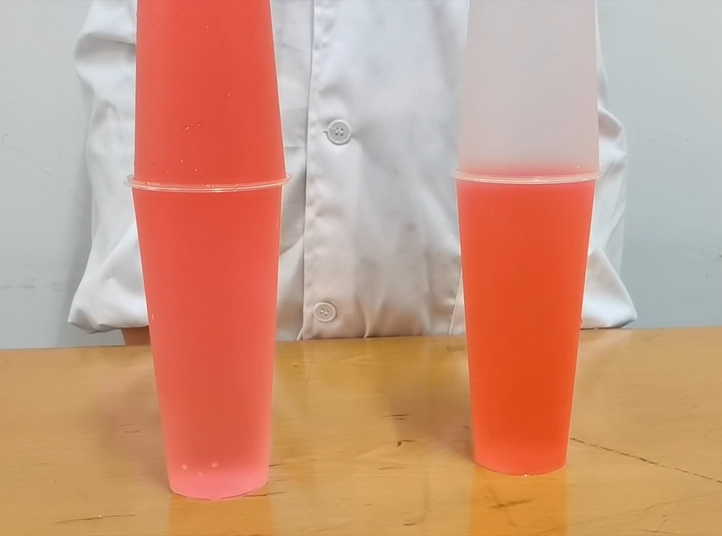

Slide 47
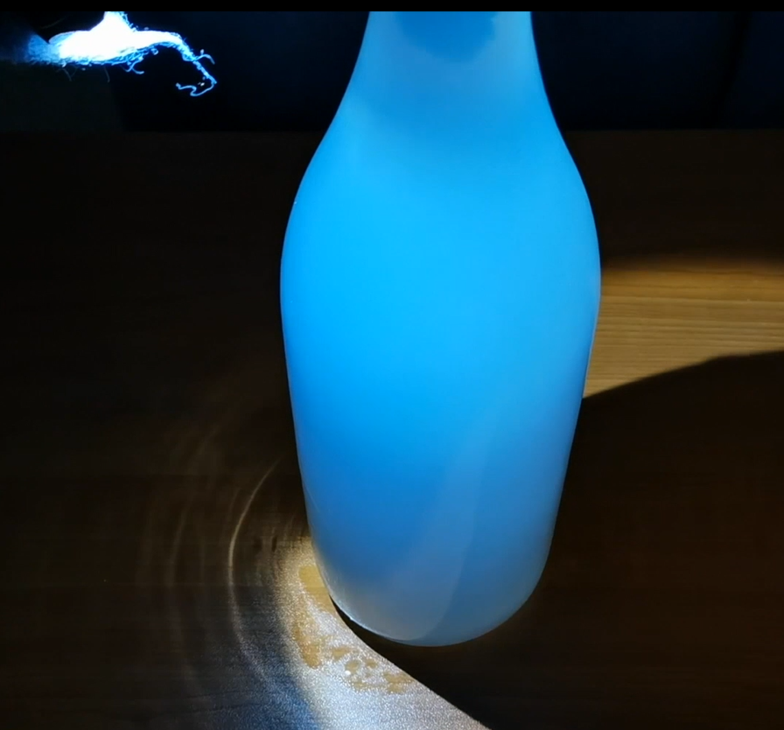
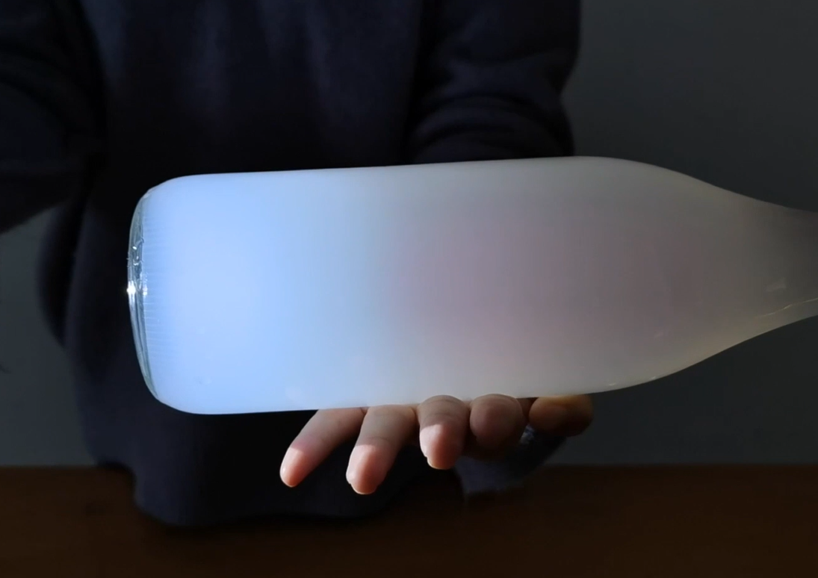

Slide 48
03
PART
教育科普转化
★ 科学观念
★科学思维与探究
★ 科学态度与责任
Notes:
国之重器

Slide 49
敬请各位专家批评指正！
Notes:
谢谢聆听。

